Slide 1
R-FreeRTOS Week12
李东阳 周宜晖 陈云逸
2022/5/14

Slide 2
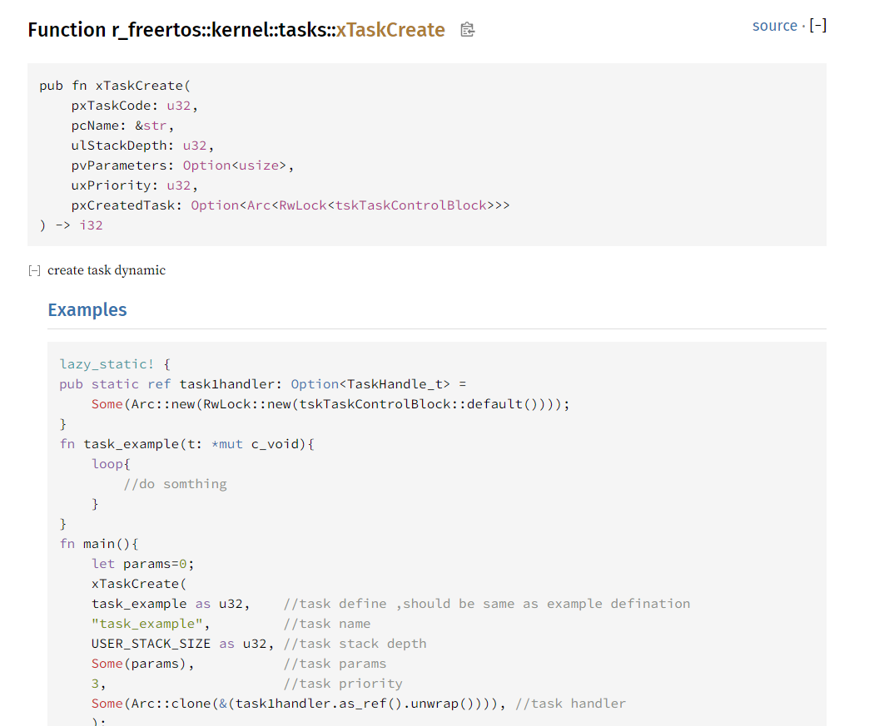
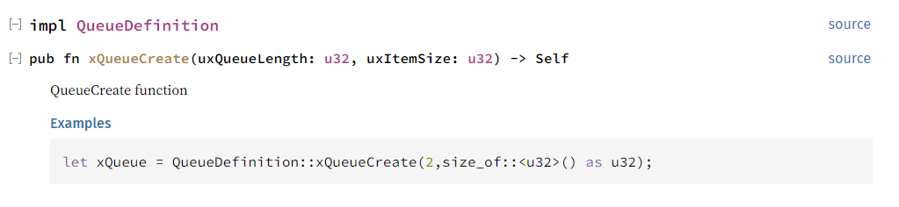
本周工作-软件
完成事件组机制
补充部分文档
完成链表、队列部分的测例迁移
修复过程中发现的漏洞
补充部分缺少的功能

Slide 3
本周工作-硬件
修改并裸机执行OpenSBI
成功裸机执行m态程序

Slide 4
下周任务计划
软件
继续完成测例迁移
完善文档
硬件
继续硬件调试
尽可能成功运行rFreeRTOS

